Slide 1
Projet pédagogique pour un atelier incluant l’utilisation du numérique
Publié dans la communauté en ligne FormationSphère

Slide 2
Pourquoi cet atelier?
Il est possible d’y faire de la création, de la répétition, de l’interprétation
=>La musique fait appel à des intelligences multiples

Slide 3
Atelier: partager sa passion
LA MUSIQUE
Quels supports numériques utiliser?
Vidéo personnelle, Youtube, Deezzer, Spotify, CD, MP4, Radio, Shazam (pour trouver titre et auteur), TV

Slide 4
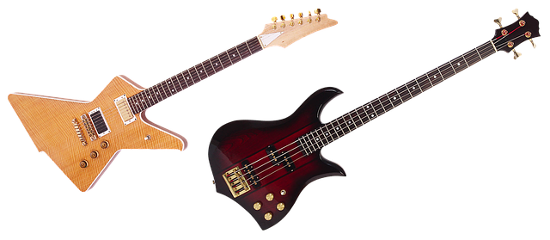
Atelier: partager sa passion
LA MUSIQUE
Mise en situation :
Écoute, solfège, instruments, film ou photo (avec autorisation) d’une sortie concert, d’un festival, interprétation, impro

Slide 5
Atelier: partager sa passion
LA MUSIQUE
Comment respecter les droits d’auteur?
Utiliser des sites comme SoundCloud, Jamendo, ccMixter… ou être l’auteur!
Etre l’interprète mais décisionnaire de sa diffusion; citer l’auteur et respecter ses règles

Slide 6
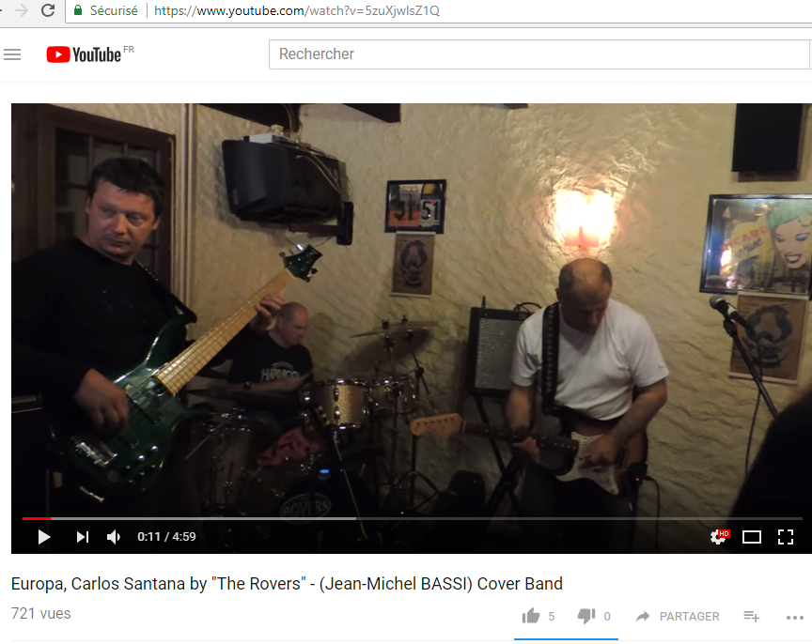
Être interprête, mais auteur de sa vidéo
https://www.youtube.com/watch?v=5zuXjwIsZ1Q

Slide 7
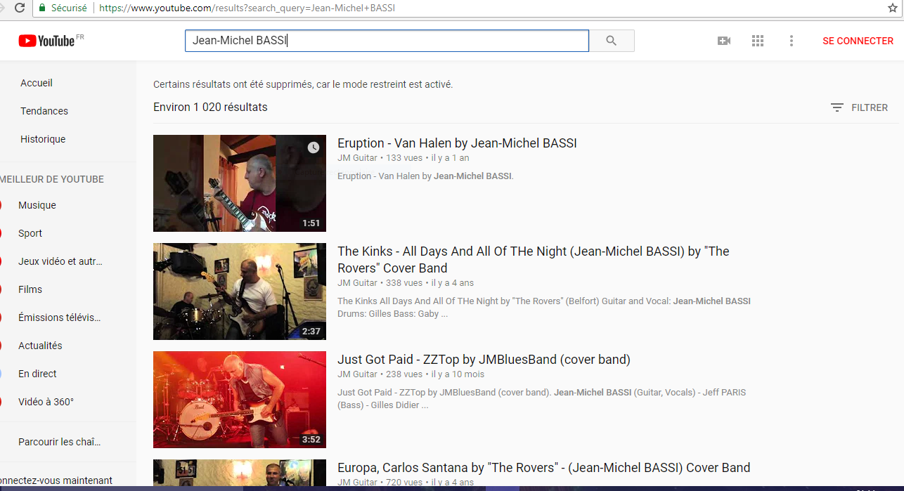
Être auteur ou interprête

Slide 8
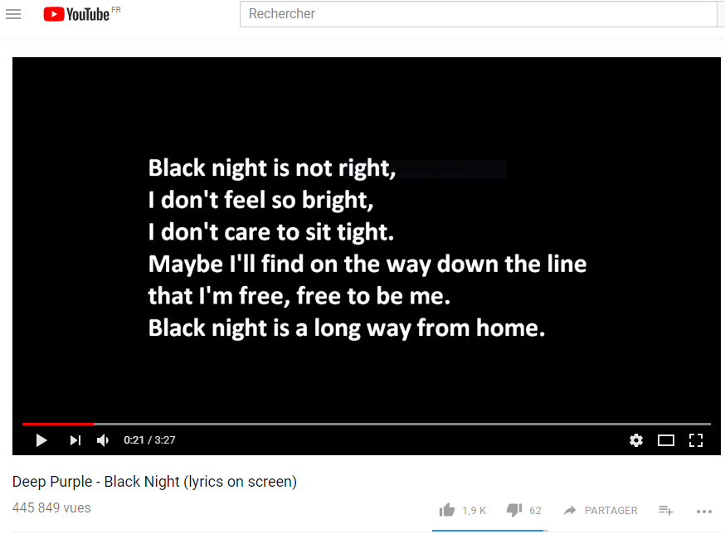
In English please…
https://www.youtube.com/watch?v=Ce_yGjUAqk8

Slide 9
Ecouter d’abord?
Travail d’écoute (musique, paroles en anglais)
Travail de diction (chant, vocalises, rap)
Travail kinesthésique (déplacer ses doigts sur une guitare, frapper une baguette sur une batterie)
Travail d’observation (assister à un concert, apprendre la position des doigts, solfège)

Slide 10
Contributions
Jean Michel BASSI: relecture, vidéo, interprétation musicale et vocale
Anne ROMAND: organisation, rédaction, recherches, relecture, harmonisation

